Slide 1
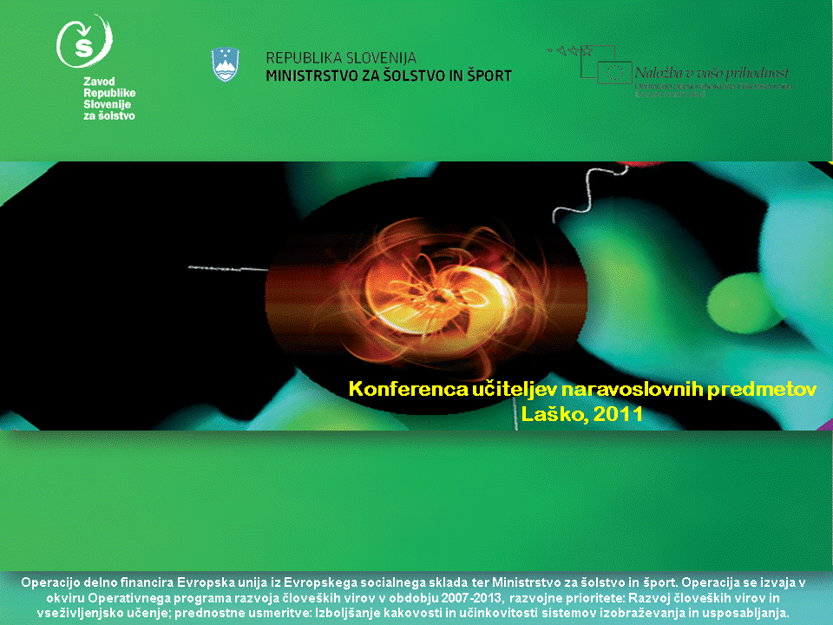
MEDSEBOJNO DELOVANJE MAKROELEMENTOV IN NJIHOV VPLIV NA ZDRAVJE
Elizabeta Tratar Pirc
Fakulteta za kemijo in kemijsko tehnologijo, Ljubljana

Slide 2
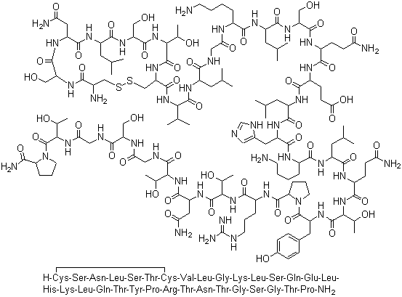
Uvod
MAKROELEMENTI
Mg
Ca
Na
> 100 mg/dan
P
K
Cl
S
Notes:
Pojem makroelementi se nanaša na tiste elemente v našem telesu, ki jih potrebujemo več kot 100 mg na dan. Sem spadajo: natrij, kalij, klor, kalcij, magnezij in fosfor. Navedeni elementi služijo kot elektroliti, imajo strukturno vlogo in sodelujejo v regulaciji metabolizma.
Makroelementi so med seboj povezani, zlasti tisti iz istih skupin periodnega sistema. Pomanjkanje enega elementa vpliva na celo vrsto medsebojno povezanih procesov, organizem pa lahko nekatere elemente celo zamenjuje.
Ne moremo jih niti ustvarjati niti izrabiti, vse življenje pa jih je potrebno vnašati s hrano, vodo in zdravili oziroma prehrambenimi dodatki. Človeški organizem vzdržuje stabilne koncentracije v plazmi, pogosto v zelo ozkih mejah, kar je nujno za normalno in optimalno delovanje organizma.

Slide 3
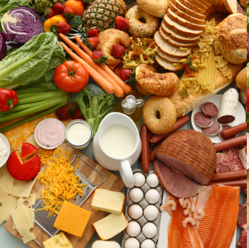



Uvod
Dovolj velik vnos makroelementov ???
medsebojno delovanje K⁺ / Na⁺ in Ca²⁺/ Mg²⁺
absorpcija posameznih makroelementov v telesu
Notes:
Hrana je glavni vir makroelementov. S sodobnim načinom življenja so se spremenile tudi prehrambene navade, predvsem pa tudi vsebnost nekaterih elementov hrani. Stres, hujšanje, fizična neaktivnost vplivajo na homeostazo elementov v telesu.
Dovolj velik vnos makroelementov v telo še ne pomeni zadostne količine v organizmu, saj na absorpcijo vpliva mnogo različnih dejavnikov. Človeški organizem ima veliko kontrolnih mehanizmov za uravnavanje homeostaze makroelementov v telesu.

Slide 4
Natrij in kalij
VLOGA V ORGANIZMU
NATRIJ
KALIJ
ekstracelularni kation
intracelularni kation
dobra absorpcija
vzdržujeta razporeditev tekočine in pH v celicah
indirektno vpliva na osmotski tlak, količino vode v telesu
sodeluje pri pretvorbi glukoze v glikogen, beljakovinski sintezi, presnovi ogljikovih hidratov, izločanju inzulina
sodelujeta pri prenašanju živčnih impulzov, krčenju mišic, uravnavanju srčnega utripa, krvnega tlaka, delovanju adrenalinskih funkcij
Notes:
Natrij spada med najbolj razširjene elemente v naravi, v zemeljski skorji ga je 2,83 %. V človeškem organizmu je 60 g natrija, od tega več kot polovica v zunajcelični tekočini. Približno 70 % tega je vezanega v mineralu apatitu v kosteh.
Mehanizmi, ki regulirajo koncentracijo natrija v krvi so vključeni pri regulaciji pH, osmotskega tlaka in količino vode v telesu.
V človeškem organizmu je od 160 do 200 g kalija, od tega kar 98 % v celicah. Celice izčrpavajo natrijeve ione in vsrkavajo kalijeve, s tem pa preprečujejo nabrekanje. Med živčno transmisijo in krčenjem mišic kalijevi ioni izstopijo iz celice, natrijevi pa vstopijo, zaradi česar se spremeni električni naboj - to povzroči živčni impulz ali skrčenje mišice. Prav to je razlog, da pomanjkanje kalija najprej prizadene mišice in živčni sistem.
Kalij sodeluje pri pretvorbi glukoze v glikogen, ki ga mišice uporabljajo za energijo, zato pomanjkanje tega makroelementa povzroči utrujenost in mišično oslabelost. Kalijevo uravnavanje prenosa hranil skozi celične membrane z leti upada, s tem lahko razložimo del poškodb v krvnem obtoku, malodušnost in splošno šibkost pri starejših ljudeh. Potreben je pri beljakovinski sintezi, presnovi ogljikovih hidratov in izločanju inzulina iz trebušne slinavke.
Kalij skupaj z natrijem in s klorom vzdržuje razporeditev tekočine in pH v celicah, pospešuje prenašanje živčnih impulzov in krčenje mišic, uravnava srčni utrip in krvni tlak ter pomaga pri pravilnem delovanju ledvic in adrenalinskih funkcij.

Slide 5
Natrij
VIRI
Priporočen dnevni vnos natrija 2 – 4 g
www.healthyeatingclub.org/
Berdanier, C.D. (Ur.) Wolinski, I. 1998. Advanced nutrition microelements. CRC Press LLC, Boca Ration
Notes:
Z uravnoteženo prehrano znaša poprečni dnevni vnos natrija od 2 do 10 g na dan, največ v obliki natrijevega klorida. Predvsem industrijsko predelana hrana vsebuje veliko dodane soli, ki ne le, da izboljša okus, ampak tudi hrano konzervira (siri, krekerji, vložena zelenjava, kečap, mesnine,…). Praktično vsa hrana vsebuje natrij, zato običajno ne moremo govoriti o njegovem premajhnem vnosu. Človek naj bi dnevno zaužil do 500 mg na dan, kar ustreza približno 1,3 g natrijevega klorida, priporočena zgornja meja pa je 5 g za zdravo odraslo osebo (po priporočilih Svetovne zdravstvene organizacije iz leta 2003). Potrebno je upoštevati posameznikovo fizično aktivnost, zunanje pogoje (vročina) in zdravstvene pogoje (diareja, bruhanje, anoreksija) (RDA, 1989).
Natrijevi ioni se zaradi dobre topnosti popolnoma absorbirajo vzdolž celotnega črevesja. Največ natrija se izloča preko ledvic s sečem, del s fecesom, nekaj malega tudi skozi kožo.
Vpliv natrija na krvni tlak ni dobro pojasnjen, vsekakor pa ima najpomembnejšo vlogo razmerje med kalijem in natrijem, ne samo natrij

Slide 6
Kalij
VIRI
Priporočen dnevni vnos kalija 2 – 4 g
 | razmerje K : Na
priporočeno | 5 : 1
sadje, zelenjava | 50 : 1
ind. obdelana hrana | < 1
www.healthyeatingclub.org/
Berdanier, C.D. (Ur.) Wolinski, I. 1998. Advanced nutrition microelements. CRC Press LLC, Boca Ration
Notes:
Standardne dnevne količine za vnos kalija ni, toda večina strokovnjakov se strinja, da je najmanjši priporočen odmerek za odrasle od 2 do 5 gramov na dan.
Večinoma je vsa hrana bogata s kalijem, predvsem sadje in zelenjava. Z običajno prehrano je dnevni vnos kalija približno 2,5 g. Absorbira se v tankem črevesju, izloča se iz ledvic s sečem, preko žolča in trebušne slinavke. Do pomanjkanja kalija lahko pride pri povečanem uriniranju (uporaba diuretikov), dolgotrajni diareji ali bruhanju. Hiperkalimija se pojavi, če se plazemska koncentracija kalija poveča nad 270 mg/L. Vzrok zanjo je predvsem v zmanjšanem izločanju ali pa prevelik vnos kalija s hrano. Pretirano jemanje prehranskih dopolnil bogatih s kalijem lahko vodi do resnih zdravstvenih težav, oz. menjava NaCl s KCl.
Pomankanje kalija in natrija se pojavljata izjemno redko, običajno pri dolgotrajnih diarejah, bruhanju potenju in opleklinah, če se tekočina ne nadomešča.
Za dobro delovanje organizma je nadvse pomembno pravilno razmerje med natrijem in kalijem - prehrana, bogata z natrijem in revna s kalijem, lahko povzroči raka, visok krvni tlak in srčne bolezni. V prehrani večine ljudi je razmerje med kalijem in natrijem manj kot 1 : 2 (zaužijejo torej dvakrat toliko natrija kot kalija), medtem ko je priporočeno razmerje 5 : 1. Tega niti ni težko doseči, saj je pri večini svežega sadja in zelenjave razmerje med kalijem in natrijem več kot 50 : 1 (Cook s sod., 2009).

Slide 7
Kalcij in magnezij
VLOGA V ORGANIZMU
KALCIJ
MAGNEZIJ
65 % v kosteh
35 % v mehkih tkivih
99 % v kosteh
1 % v mehkih tkivih
krčenje mišic
metabolizem ATP
tvorba kosti
strjevanje krvi
presnova glukoze
uravnavanje prepustnosti
celičnih membran
delovanje centralno-živčnega sistema
sinteza maščob, proteinov, nukleinskih kislin
apoptoza celic
regulacija imunskih in hormonskih funkcij
Notes:
Magnezija vsebuje človeško telo približno 1 mol (24 g), od tega ga je približno 60 5 v kosteh, ostalo pa v intracelularnem prostoru, 1% pa v krvi.
Dejstvo, da je Mg nepogrešljiv pri metabolizmu ATP pomeni, da je esencialen v večina metabolnih procesov kot so koriščenje glukoze, sinteza maščob, proteinov in nukleinskih kislin, krčenje mišic in nekateri transporni procesi skozi membrano. V splošnem MG vpliva na delovanje več kot 300 različnih encimskih krčenje mišic in nekateri transporni procesi skozi membrano. V splošnem MG vpliva na delovanje več kot 300 različnih encimskih sistemov. Magnezij služi kot fiziološki regulator v nevromuskularnih, kardiovaskularnih, imunskih in hormonskih funkcijah (npr. izločanje in delovanje paratiroidnega hormona). V splošnem lahko magnezij obravnavamo kot centralni makroelement v regulaciji metabolizma celične energije in tako posledično limitirajoč faktor fizične zmogljivosti
Človeško telo v povprečju vsebuje 1 kg Ca in je peti najpogostejši element v človeškem telesu. Največ ga je v kosteh in zobeh, kjer se nahaja skupaj s fosforjem v obliki hidroksiapatia [3Ca3(PO4)2·Ca(OH)2]. Kalcij sodeluje v mnogih življenjsko pomembnih procesih v človeškem organizmu; nujno je potreben za osifikacijo kosti, za normalno krčenje prečno-progastih in gladkih mišic, sodeluje v uravnavanju prepustnosti celičnih membran, pospešuje strjevanje krvi, močno deluje na centralni živčni sistem in izločanje živčnih prenosnikov v sinapsah (Sigel in Sigel, 1984). Na raven kalcija vplivajo vitamin D, paratiroidni hormon in kalcitonin, ti hormoni pa so regulirani z magnezijevimi ioni.
Kalcij posredno sodeluje pri tansmisiji živčnega impulza, magnezij pa je potreben za relaksacijo mišic. Kalcij pospeši strjevanje krvim magnezij pa pomaga preprečevati nastajanje krvnih strdkov, kar lahko vodi do arteroskleroze.
Ustrezno razmerje Ca Mg je potrebno tudi pri regulaciji stesa. Takrat je srčni ritem pospešen, ko so potrebe po kalciju velike, ga regulacijski mehanizem sprošča iz kosti, ta mehanizem pa je uravnavan z magnezijevimi ioni. Mg je tudi poterben za hepatično 25-hidroksilacijo vitamina D.

Slide 8
Kalcij in magnezij
VLOGA V ORGANIZMU
Regulacija koncentracije Ca²⁺ v krvi
Paratiroidni hormon PHT
Kalcitonin
CT
Vitamin D₃
Mg²⁺
Notes:
Na raven kalcija vplivajo vitamin D, paratiroidni hormon in kalcitonin, ti hormoni pa so regulirani z magnezijevimi ioni.
Normalna koncentracija Ca v krvi je 2.2 do 2.5 mmol/L. Če konc pade pod spodnjo mejo nastopijo mišični krči, zaradi nezadostne konc. Ca, ki je potreben pri signalni transdukciji v živčnem sistemu.Nivo kalcija v krvi je regulirana s tremi hormoni: vit D, kalcitoninom in paratiriodnim hormonom.
Absorpcija Ca iz črevesja je večja, če je kalcija malo,oz. razmerje Ca/Mg 1:2.
PHT deluje na metabolizem ledvic in kopsti. V ledvicah stimulira reabsorpcijo Ca iz seča, v kosteh pa pospeši kostno raztapljanje oz. sproščanje Ca iz kosti, hkrati pa inhibira sintezo kolagena v kosteh.Konc. Ca se v krvi povecaj in pri optimalnem delovanju organizma, ko so potebe po Ca zadoščene pa ima Mg ravno nasprotni učinek. Pospešuje delovanje kalcitonina, ki ponovno nalaga kalcij v kosti in hkrati inhibira delovanje PHT

Slide 9
Kalcij in magnezij
VLOGA V ORGANIZMU
Regulacija koncentracije kalcija v krvi
Hranilne snovi
osteoblasti
absorpcija
KALCITONIN
TANKO ČREVESJE
Mg
Vit D
KOSTI
KRI
PHT
Mg
konc. Ca²⁺
~2 mmol/L
PHT
Mg
osteoklasti
LEDVICE
PHT
Mg
Notes:
Na raven kalcija vplivajo vitamin D, paratiroidni hormon in kalcitonin, ti hormoni pa so regulirani z magnezijevimi ioni.
Normalna koncentracija Ca v krvi je 2.2 do 2.5 mmol/L. Če konc pade pod spodnjo mejo nastopijo mišični krči, zaradi nezadostne konc. Ca, ki je potreben pri signalni transdukciji v živčnem sistemu.Nivo kalcija v krvi je regulirana s tremi hormoni: vit D, kalcitoninom in paratiriodnim hormonom.
Absorpcija Ca iz črevesja je večja, če je kalcija malo,oz. razmerje Ca/Mg 1:2.
PHT deluje na metabolizem ledvic in kopsti. V ledvicah stimulira reabsorpcijo Ca iz seča, v kosteh pa pospeši kostno raztapljanje oz. sproščanje Ca iz kosti, hkrati pa inhibira sintezo kolagena v kosteh.Konc. Ca se v krvi povecaj in pri optimalnem delovanju organizma, ko so potebe po Ca zadoščene pa ima Mg ravno nasprotni učinek. Pospešuje delovanje kalcitonina, ki ponovno nalaga kalcij v kosti in hkrati inhibira delovanje PHT

Slide 10
Kalcij
VIRI
Priporočen dnevni vnos kalcija 800 – 1200 mg
www.healthyeatingclub.org/
Berdanier, C.D. (Ur.) Wolinski, I. 1998. Advanced nutrition microelements. CRC Press LLC, Boca Ration
Notes:
Kalcij je sestavina številnih živil, največ ga je v mleku in mlečnih izdelkih (sir, jogurt). Nahaja se tudi v ribah, mesu, špinači, soji, ohrovtu, suhih slivah in korenčku, vendar je vsebnost kalcija v teh živilih manjša. Poleg tega, da je kalcij naravna sestavina hrane, je tudi dodan številnim prehrambenim artiklom, npr. pomarančnemu soku.
Zdravi viri kalcija so zelenolistna zelenjava, sadje, semena in stročnice. Strokovnjaki priporočajo brokoli, ohrovt, brstični ohrovt, zelje, por in drugo zelenjavo. Med zelišči so koristni peteršilj, bazilika in kreša. Ne smemo pozabiti na t. i. divje rastočo zelenjavo kot so koprive, dežen, loboda, zajčja detelja, čemaž in druge, katerih prehranska vrednost je neprecenljiva v vseh pogledih. Veliko kalcija vsebujejo številne alge, na primer rdeče, modrozelene in rjave alge

Slide 11
Magnezij
VIRI
Priporočen dnevni vnos magnezija 300 - 400 mg
www.healthyeatingclub.org/
Berdanier, C.D. (Ur.) Wolinski, I. 1998. Advanced nutrition microelements. CRC Press LLC, Boca Ration
Notes:
Viri magnezija so zelena listnata zelenjava, soja, sir, arašidi, orehi, oves, krompir v lupini, banane, avokado, rjavi riž in posušene marelice. Precej ga je tudi v nekaterih mineralnih vodah.

Slide 12
Kalcij in magnezij
ABSORPCIJA
Celokupna absorpcija kalcija in magnezija vnesenega s hrano ~ 40 %
Vplivi na absorpcijo kalcija in magnezija:
starost,
zdravila,
razmerje Ca/Mg, Ca/P,
hormonsko ravnovesje/neravnovesje (PHT, estrogen),
bolezni,
prisotnost komponent v hrani.
Notes:
Kalcijevi ioni se absorbirajo v tankem črevesju z aktivnim transportom (zahteva vitamin D) in s pasivno difuzijo. Na absorpcijo vplivajo fiziološki in prehrambeni dejavniki.
Celokupna gastrointestinalna absorpcija magnezija je okvirno 35-40 %. Poteka že v želodcu, po 4 urah po zaužitju hrane bogate z Mg pa je absorpcija maksimalna, kar kaže na absorpcijo v tankem črevesju, tako v višjem kot nižjem predelu
Starost: pri majhnih otrocih in dojenčkih lahko doseže absorpcija do 60 %, nato pa upade na 15 do 20 % pri odraslih; vitamin D: izboljša vsrkanje kalcija iz prebavil.
Absorpcijo zmanjšajo tudi oksalna kislina, alkalen medij, alkohol in kofein, boljša pa je iz kislega okolja.)
Absorpcijska učinkovitost kalcija je večja pri mladih ljudeh, kjer kostna masa narašča Veliko vlogo igra tudi hormonsko ravnovesje; ženske v postmenopavznem obdobju imajo zelo zmanjšano absorpcijo kalcija kot moški iste starosti. Raziskave so pokazale, da testosteron pospešuje absorpcijo kalcija. Absorpcija je tudi boljša v prisotnosti D vitamina. Najpomembnejši dejavniki kontrole kalcija v organizmu so vitamin D, paratoroidni hormon in kalcitonin. Paratiroidni hormon vpliva na sproščanje kalcija iz kosti, povišuje absorpcijo iz črevesja in povečuje reabsorbcijo iz ledvic in povečuje izločanje fosfatov. Kalcitonin zamnjšuje reabsorpcijo iz kosti in povečuje izločanje s sečem. Vitamin D povečuje črevesno absorpcijo tako kalcija kot fosfatov in zmanjšuje izločanje s sečem.
Ljudje s primankljajem magnezija z dodajanjem Ca še zmanjšajo vsebnbost mg v telesu. Zadostne količine vnesenega magnezija tudi povzročino zdrževanje kalcija v telesu, predvsem v kosteh. Opazili so da pri paciejtih s hipokalcemijo status kalcija močno izboljšajo z povečanjem srerumske koncentracije Mg.
Nekatera zdravila (diuretiki, nekateri antibiotiki) povzročijo veliko izločanje Mg iz telesa. Kronova bolezen, endokrine bolezni (ščitnica, nadledvična žleza)

Slide 13
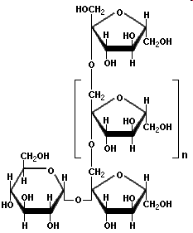
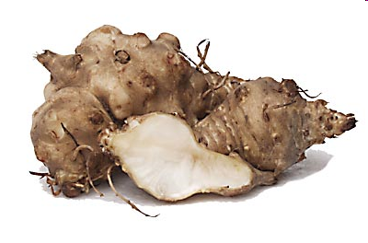
Kalcij in magnezij
ABSORPCIJA
Komponente v hrani, ki pospešujejo absorpcijo:
inulin (oligo-fruktozni derivati)
nastanek kratkoverižnih maščobnih kislin
povečana absorpcija zaradi spremembe pH
povečana absorpcijska površina
Inulin, n=35
Notes:
Inulin
Inulin je polisaharid sestavljen iz fruktoze povezanih z beta 2,1 glikozidno vezjo, na konceh je glukoza, ki se nahaja v različnih rastlinah kot oblika rezervne hrane.
prisoten predvsem v koreninah ali gomoljih rastlin iz družin radičevke in nebinovk
rastline bogate z inulinom, kot denimo cikorija (Cichorium intybus), česen (Allium sativum), por (Allium porrum), topinambur (Helianthus tuberosus),
Lahko ga uporabljamo kot nadomestek sladkorja, maščobe ali moke. Vsebuje le tretjino do četrtino energije v primerjavi z enako količino sladkorja ali drugih ogljikovih hidratov in le šestino do devetino energije v primerjavi maščobo.[1] V vodi in mleku tvori mikrokristalne oblike, ki v ustih dajejo kremast občutek. Zaradi te organoleptične lastnosti lahko z inulinom nadomestimo maščobe v različnih namazih in kremah. Šele v debelem črevesju ga prebavijo bakterije, pri čemer se sproščajo določene količine ogljikovega dioksida in metana.
Inulin je tudi zelo učinkovit prebiotik, saj v črevesju spodbuja rast koristnih probiotičnih bakterij, kar je potrdilo tudi kar nekaj kliničnih študij.[5][6][7] Kot je bilo že omenjeno, inulin potuje skozi želodec in tanko črevo nespremenjen, in je tako v celoti na voljo bakterijski flori v debelem črevesu. Te bakterije proizvajajo iz inulina kratkoverižne maščobne kisline, s katerimi znižajo pH-vrednost vsebine v debelem črevesu. Maščobne kisline so pomembne za zagotavljanje optimalnega delovanja celic sluznice kolona in za dobro absorpcijo kalcijevih, magnezijevih in železovih ionov. Z mehanizmi povečanja absorpcije določenih mineralov (kalcija, magnezija in v nekaterih primerih še fosforja) in elementov v sledovih (Cu, Fe, Zn) so se ukvarjali v mnogih kliničnih študijah.[9][10][11] Ugotovljeno je bilo, da inulin res izboljša absorpcijo preko treh možnih mehanizmov, ki so: 1) poveča pasivno absorpcijo v kolonu s povečano topnostjo kalcija, ki je povezana s spremembo pH in s spremembo mikroflore; 2) direktni efekt nastalih kratkoverižnih maščobnih kislin, ki povečanjo transcelularni prehod Ca; 3) pospeši rast celic in tako se poveča razpoložljiva površina za absorpcijo v tankem in debelem črevesju.[10]

Slide 14
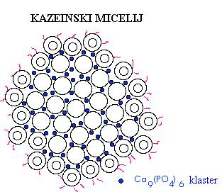
Kalcij in magnezij
ABSORPCIJA
Komponente v hrani, ki pospešujejo absorpcijo kalcija:
oligo-fruktozni derivati (inulin),
proteini v mleku (kazein, albumin),
vitamin C,
laktoza.
Notes:
Kzein tvori velike micelije, ki vsebujejo kalcijev fosfat v koloidni obliki. Med prebavo kazeina nastanjo kazeinofosfopeptidi, ki vežejo kalcij in tako kalcij zadržijo v topni obliki (večja biorazpoložljivost) Obarjanje kalcijevega fosfata je tako inhibirano. Kazeinoproteini imajo tudi zaščitni efekt na atagonistične reakcije med kalcijem in drugimi kovinskimi ioni. Tako Kazeinoproteini pospešujejo biorazpoložljivost železa in zmanjžšajo tekmovanje Fe Zn.

Slide 15
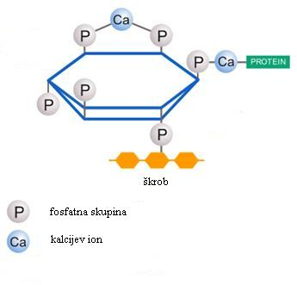
Kalcij in magnezij
ABSORPCIJA
Komponente v hrani, ki zmanjšujejo absorpcijo:
fitijska kislina (fitati),
tanini,
celuloza,
oksalati,
uronske kisline.
Notes:
Fitijska kislina inositol hexakisphosphate predstavlja zalogo fosforja v rastlinah v semenskih delih. inozitol heksafosfat (IP6). Osnovni skelet predstavlja inozitol, vsaka izmed njegovih šestih hidroksilnih skupin pa je zaestrena z eno molekulo fosforjeve (V) kisline (H3PO4). Lahko obstaja tudi kot fitat v obliki soli s K+, Ca2+, Mg2+. Kovinski ioni so lahko vezani dvovezno ali pa enovezno
Zaradi njenega antioksidativnega delovanja fitinsko kislino uporabljamo tudi kot dodatek (aditiv) v živilih, kar je označeno s številko E391. Poleg potencialnih koristnih učinkov na zdravje, ki so opisani v naslednjem poglavju, ima fitinska kislina tudi nekaj neželjenih učinkov. Zaradi sposobnosti vezave nekaterih mineralov, predvsem kalcija, zmanjšuje učinkovitost absorbcije le teh iz črevesja v kri.
Topmost kovinskih kompleksov je odvisna od pH vrednosti. V intestinalnem traktu je tonost kalcijevih kompeksov zelo slaba in s tem je biorazpoložljivost majhna. Podobno velja za komplekse z železim cinkom in magnezijem.

Slide 16
Kalcij in magnezij
POMANJKANJE
Vzroki za pomanjkanje:
hujšanje,
prehranske navade (mastna hrana, sladkorji…),
izločanje preko ledvic (alkohol, zdravila),
bolezni,
hormonsko neravnovesje,
stres,
intenzivno kmetijstvo,
predelava/obdelava živil.
Notes:
Pomankanje kalcija je relativno pogosto in povečan vnos v nekaterih življenskih obdobjih je izredno pomemben, zlasti v obdobju rasti, nosečnosti in starosti. Nizek, premajhen vnos kalcija ob nekaterih drugih dejavnikih lahko privede do negativne bilance kalcija in s tem pospešenega izgubljanja kostne mase, kar je pogost pojav v menopavzi. To je tudi najpogostejši vzrok za osteoporozo. Pomankajnje kalcija se najpogosteje pojavi zaradi pomanjkanja D vitamina, zmanjšane produkcije estrogena, anrenalinske disfunkcije, nepravilnega delovanja žleze ščitnice in drugo.
Hujšanje z enostransko prehrano, hrana bogata z maščobami, bela moka, veliko kuhane in pečene zelenjave.
Priporočen dnevni vnos magnezija je odvisen od starosti in spola, za odrasle ženske je 320 mg, za moške pa 420 mg. Potrebe po magneziju so pri ženskah povečane v nosečnosti in med dojenjem. Povečane potrebe po magneziju so tudi v primerih povečanega izločanja z urinom (diuretiki), pri pogostem uživanju odvajal, pri športnikih, pri dnevni izpostavljenosti stresu ter pri zlorabi alkohola. Študije so pokazale, da povprečni Američa in Evropejec z vsakodnevno prehrano težko doseže dnevne potrebe po magneziju. Prehrana prebivalcev Azije je bogatejša z magnezijem, zaradi večjega vnosa sadja, zelenjave in neluščenega riža, kjer je veliko magnezija. Ekstremni športi, nosečnost tudi močno spremennita potebe po Mg.
Kalcij je eden najpogosteje uporabljenih dodatkov hrani, zato je možnost interakcij z zdravili in sestavinami hrane zelo pogosta. Zelo je pomemben čas jemanja oralnih preparatov kalcija v kombinaciji s prehrano.

Slide 17
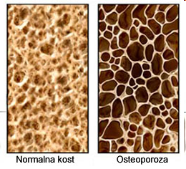
Kalcij in magnezij
OSTEOPOROZA
OSTEOPOROZA
tiha bolezen,
zmanjševanje kostne mase,
uravnoteženo razmerje med kalcijem in magnezijem
optimalno delovanje PHT, vit.D in kalcitonina
Notes:
Osteoporoza je progresivna, napredujoča bolezen, pri kateri se masa kosti ( v bistvu specifična teža in trdnost ) zmanjšuje, kar poveča njihovo krhkost in podvrženost lomljivosti.
Osteoporoza je bolezen, za katero je značilno zmanjševanje kostne mase in zmanjšanje trdnosti kosti. Kosti postanejo krhke in se pogosteje zlomijo. Posebno hitro izgubljajo kostno maso ženske v menopavzi zaradi sprememb v hormonskem ravnovesju. Razvoj osteoporoze lahko traja več let, ne da bi prišlo do kakršnihkoli bolezenskih znakov ali bolečin. Zato pravimo osteoporozi "tiha bolezen". Osteoporoza predstavlja izredno velik zdravstveni problem, saj ocenjujejo število obolelih v svetu kar na 75 milijonov. Bolezen je v porastu posebej v zahodnem svetu, kar je posledica daljše življenjske dobe, boljšega sistema odkrivanja bolezni in tudi
življenjskih navad, ki pripomorejo k nastanku osteoporoze. Bolezen je pogostejša pri ženskah, čeprav je vedno več tudi t.i. moške osteoporoze. Strokovnjaki ocenjujejo, da doživi okoli 30 - 40 % žensk in 13 % moških zlom kosti, ki je posledica osteoporoze. Primerna prehrana in zadostna fizična aktivnost sta najpomembnejša dejavnika pri preprečevanju in zdravljenju osteoporoze. Velik pomen imajo mikroelementi, vitamina C in K in uravnoteženo razmerje med kalcijem, kalijem, magnezijem in fosforjem (Nieves, 2005).

Slide 18
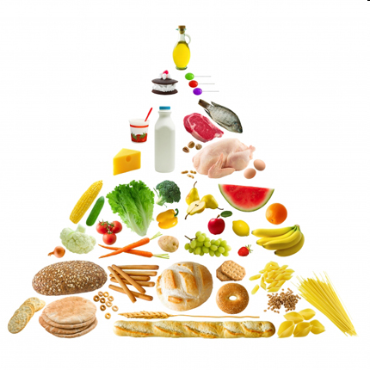
ZAKLJUČEK
Uravnotežena prehrana - dovolj velik vnos makroelementov ???
biorazpoložljivost makroelementov odvisna od fiziološkega stanja posameznika in vrste hrane
razmerje K ⁺/ Na⁺ in Ca²⁺ /Mg²⁺
prehrambeni dodatki ???

Slide 19
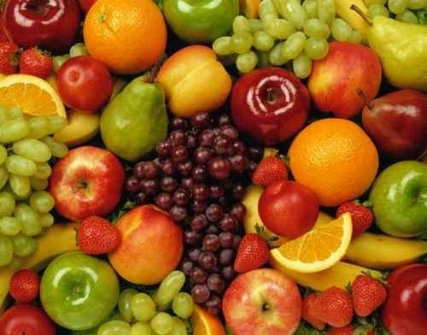
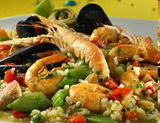
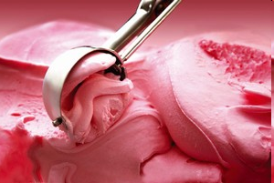
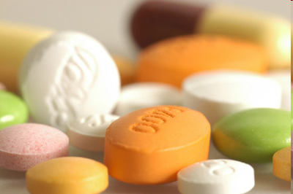
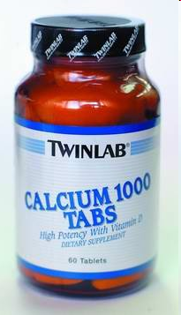
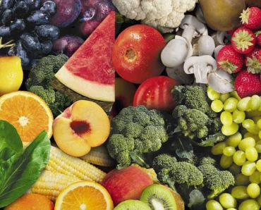
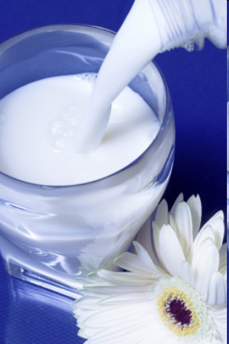


"Zdravilo naj vam bo hrana in hrana naj vam bo zdravilo"
Hipokrat (300 p.n.št.)

